Slide 1

DESIGN PATTERNS
1
CREATIONAL
2
STRUCTURAL
Presenter:
Trần Duy Khánh
3
BEHAVIOR

Slide 2


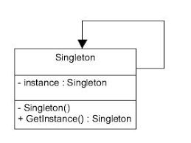
01
SINGELTON

Slide 3

Giới Thiệu
Singleton là 1 trong 5 design pattern của nhóm Creational Design Pattern.
Singleton đảm bảo chỉ duy nhất một thể hiện (instance) được tạo ra và nó sẽ cung cấp cho bạn một method để có thể truy xuất được thể hiện duy nhất đó mọi lúc mọi nơi trong chương trình.
Sử dụng Singleton khi chúng ta muốn:
Đảm bảo rằng chỉ có một instance của lớp.
Việc quản lý việc truy cập tốt hơn vì chỉ có một thể hiện duy nhất.
Có thể quản lý số lượng thể hiện của một lớp trong giới hạn chỉ định.

Slide 4
Implement Singleton như thế nào ?
Eager initialization: Singleton Class được khởi tạo ngay khi được gọi đến.
Lazy Initialization: Chỉ khi nào getInstance() được gọi thì instance mới được khởi tạo.
Thread Safe Initialization : Gọi phương thức synchronized của hàm getInstance().
Doublecheck Locking Initialization: Gọi phương thức synchronized khi khởi tạo instance.
Bill Pugh Initialization: Tạo static nested class với vai trò 1 Helper
Có nhiều cách để implement Singleton
Pattern. Nhưng dù cho việc implement
bằng cách nào đi nữa cũng dựa vào
nguyên tắc dưới đây cơ bản dưới đây:
private constructor để hạn chế truy cập từ class bên ngoài.
Đặt private static final variable đảm bảo biến chỉ được khởi tạo trong class.
Có một method public static để return instance được khởi tạo ở trên

Slide 5

Sử Dụng Singleton Pattern Khi Nào ?
Triển Khai Các Design Pattern Khác
Giải quyết các bài toán cần truy cập vào các ứng dụng:
Một Số Class Core Của Java
Abstract Factory, Builder, Prototype, Facade,…
Shared resource, Logger, Configuration, Caching, Thread pool, …
java.lang.Runtime, java.awt.Desktop.

Slide 6
Ưu điểm của Singleton
Ai cũng có thể truy cập vào instance của singleton class, gọi nó ở bất cứ đâu
Singleton class hỗ trợ interface trong khi static class thì lại không, đây là sự khác biệt cần phải xác định để tạo static class hay singleton class.
Dữ liệu không thay đổi, dễ kiểm soát bởi chỉ có một instance duy nhất

Slide 7
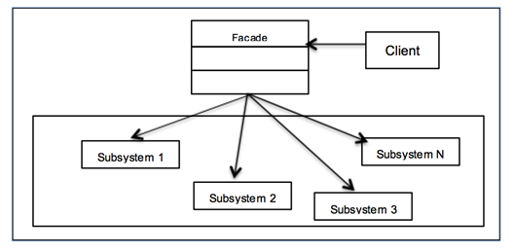
02
FACADE

Slide 8
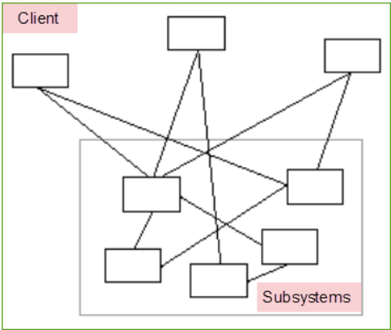
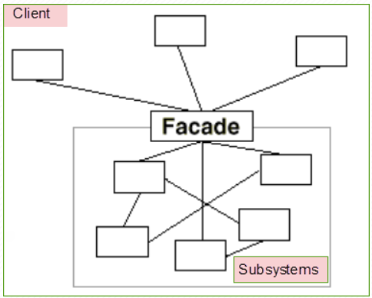
Giới Thiệu
Facade là một trong những Pattern thuộc nhóm cấu trúc (Structural Pattern).
Facade này cung cấp một giao diện chung đơn giản thay cho một nhóm các giao diện có trong một hệ thống con (subsystem), định nghĩa một giao diện ở một cấp độ cao hơn để giúp cho người dùng có thể dễ dàng sử dụng hệ thống con này.
Facade cho phép các đối tượng truy cập trực tiếp giao diện chung này để giao tiếp với các giao diện có trong hệ thống con. Mục tiêu là che giấu các hoạt động phức tạp bên trong hệ thống con, làm cho hệ thống con dễ sử dụng hơn.

Slide 9
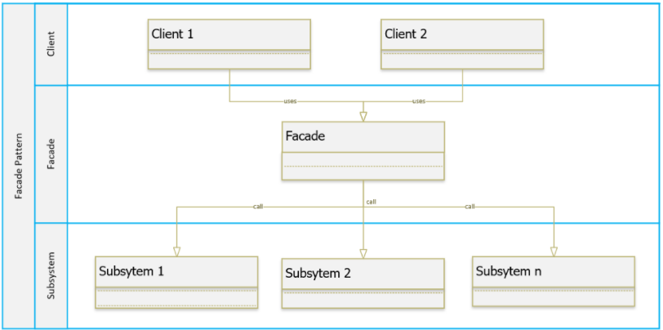
Implement Facade như thế nào ?
Các thành phần cơ bản của Façade Pattern:
Facade: biết rõ lớp của hệ thống con nào đảm nhận việc đáp ứng yêu cầu của client, sẽ chuyển yêu cầu của client đến các đối tượng của hệ thống con tương ứng.
Subsystems: cài đặt các chức năng của hệ thống con, xử lý công việc được gọi bởi Facade. Các lớp này không cần biết Facade và không tham chiếu đến nó.
Client: đối tượng sử dụng Facade để tương tác với các subsystem.
Các đối tượng Facade thường là Singleton
bởi vì chỉ cần duy nhất một đối tượng Facade.

Slide 10
Khi hệ thống phụ thuộc nhiều vào các lớp cài đặt
Sử Dụng Facade Pattern Khi Nào ?
Khi hệ thống có rất nhiều lớp hoặc hệ thống con:
Khi muốn phân lớp các hệ thống con
Việc áp dụng Façade Pattern sẽ tách biệt hệ thống con của người dùng và các hệ thống con khác, do đó tăng khả năng độc lập và khả chuyển của hệ thống con, dễ chuyển đổi nâng cấp trong tương lai.
Người sử dụng rất khó để có thể hiểu được quy trình
Mỗi hệ thống con có những giao diện riêng lẻ của nó nên rất khó cho việc sử dụng phối hợp.
Dùng Façade Pattern để định nghĩa cổng giao tiếp chung cho mỗi hệ thống con, do đó giúp giảm sự phụ thuộc của các hệ thống con vì các hệ thống này chỉ giao tiếp với nhau thông qua các cổng giao diện chung đó.
Khi muốn bao bọc:
Che giấu tính phức tạp trong các hệ thống con đối với phía Client.

Slide 11
Ưu điểm của Facade
Giảm sự phụ thuộc của các mã code bên ngoài với hiện thực bên trong của thư viện, vì hầu hết các code đều dùng Facade, vì thế cho phép sự linh động trong phát triển các hệ thống.
Giúp cho hệ thống của bạn trở nên đơn giản hơn trong việc sử dụng và trong việc hiểu nó, vì một mẫu Facade có các phương thức tiện lợi cho các tác vụ chung.
Đóng gói tập nhiều hàm API được thiết kế không tốt bằng một hàm API đơn có thiết kế tốt hơn.

Slide 12
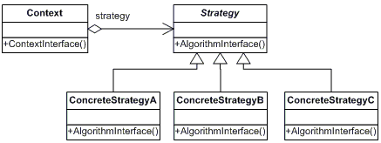
03
STRATEGY

Slide 13
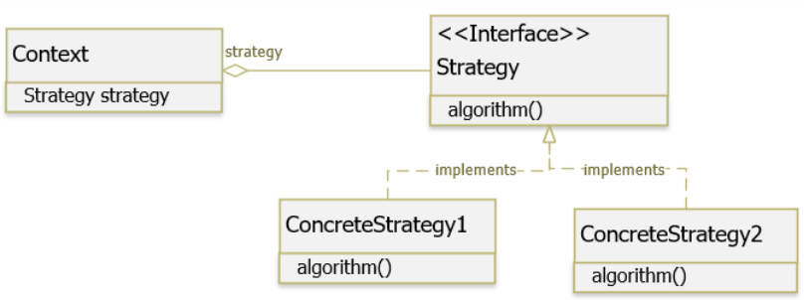
Giới Thiệu
Strategy là một trong những Pattern thuộc nhóm hành vi (Behavior Pattern).
Strategy cho phép định nghĩa tập hợp các thuật toán, đóng gói từng thuật toán lại, và dễ dàng thay đổi linh hoạt các thuật toán bên trong object. Strategy cho phép thuật toán biến đổi độc lập khi người dùng sử dụng chúng.
Strategy Pattern giúp tách rời phần xử lý một chức năng cụ thể ra khỏi đối tượng. Sau đó tạo ra một tập hợp các thuật toán để xử lý chức năng đó và lựa chọn thuật toán nào mà chúng ta thấy đúng đắn nhất khi thực thi chương trình.

Slide 14
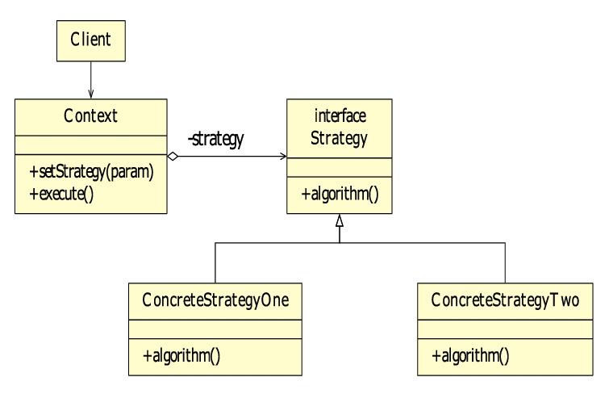
Implement Strategy như thế nào ?
Các thành phần cơ bản của Strategy Pattern:
Strategy : định nghĩa các hành vi có thể có của một Strategy.
ConcreteStrategy : cài đặt các hành vi cụ thể của Strategy.
Context : chứa một tham chiếu đến đối tượng Strategy và nhận các yêu cầu từ Client, các yêu cầu này sau đó được ủy quyền cho Strategy thực hiện.

Slide 15
Sử Dụng Strategy Pattern Khi Nào ?
Khi có một đoạn mã dễ thay đổi, và muốn tách chúng ra khỏi chương trình chính để dễ dàng bảo trì.
Khi muốn có thể thay đổi các thuật toán được sử dụng bên trong một đối tượng tại thời điểm run-time.
Tránh sự rắc rối, khi phải hiện thực một chức năng nào đó qua quá nhiều lớp con.
Cần che dấu sự phức tạp, cấu trúc bên trong của thuật toán.

Slide 16
Ưu điểm của Strategy
Đảm bảo nguyên tắc Single responsibility principle (SRP) : một lớp định nghĩa nhiều hành vi và chúng xuất hiện dưới dạng với nhiều câu lệnh có điều kiện. Thay vì nhiều điều kiện, chúng ta sẽ chuyển các nhánh có điều kiện liên quan vào lớp Strategy riêng lẻ của nó.
Đảm bảo nguyên tắc Open/Closed Principle (OCP) : chúng ta dễ dàng mở rộng và kết hợp hành vi mới mà không thay đổi ứng dụng.
Cung cấp một sự thay thế cho kế thừa

Slide 17
Resources
Thanks!
https://gpcoder.com/4190-huong-dan-java-design-pattern-singleton/
https://gpcoder.com/4604-huong-dan-java-design-pattern-facade/
https://gpcoder.com/4796-huong-dan-java-design-pattern-strategy/

